Slide 1
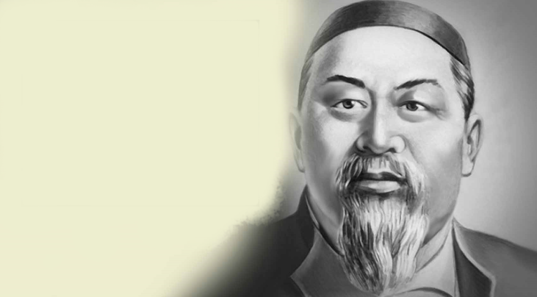
Абай қара сөздеріндегі тәрбиелік мәні
Ғ.Ж.Даукеев ат. Алматы энергетика және байланыс университеті
Группа: ЭЭк19-29
Орындағандар: Абайқызы Ләззат
Беккажин Алдияр
Жетекші: проф. Мухамеджан К.Ш.

Slide 2
Абайдың қара сөздері (ғақлия) - ұлы ақынның сөз өнеріндегі көркемдік қуатын, философиядағы даналық дүниетанымын даралап көрсететін классикалық стильде жазылған прозалық шығармасы. Абайдың қара сөздері тақырыбы жағынан бір бағытта жазылмаған, әр алуан. Абайдың қара сөздеріндегі гуманистік, ағартушылық, әлеуметтік ойлары дін туралы пікірлерімен бірігіп, тұтас бір қазақ халқының философиялық концепциясын құрайды. Абайдың кара сөздері сондай-ақ жалпы адамзат баласына ортақ асыл сөзге айналды. Оның қара сөздерінің бірнешеуі ең алғаш 1918 ж. Семейде шыққан "абай" журналында жарық көрді.

Slide 3
Қара сөздері
Оқу мен ғылым: 15,22,25,41,44
Адам жайлы: 7,17,19,20,31,32,34,38,43
Тәлім-тәрбие: 12,13,27,35,36,4,5
Мақал-мәтелдер: 5,25,29,37
Ел мінезі жөнінде:2,3,5,8,11,14,16,18

Slide 4
Адамгершілік
Иман
Тәрбиелік мәні
Мораль
Ақыл - ой
Еңбек

Slide 5
Мораль
Жас бала анадан туғанда екі түрлі мінезбен туады: біреуі - ішсем, жесем, ұйқтасам деп тұрады. Бұлар - тәннің құмары, бұлар болмаса, тән жанға қонақ үй бола алмайды. Һәм өзі өспейді, қуат таппайды. Біреуі - білсем екен демеклік. Не көрсе соған талпынып, жалтыр-жұлтыр еткен болса, оған қызығып, аузына салып, дәмін татып қарап, тамағына, бетіне басып қарап, сырнай-керней болса, дауысына ұмтылып, онан ержетіңкірегенде ит үрсе де, мал шуласа да, біреу күлсе де, біреу жыласа да тұра жүгіріп, «ол немене?», «бұл немене?» деп, «ол неге үйтеді?» деп, «бұл неге бүйтеді?» деп, көзі көрген, құлағы естігеннің бәрін сұрап, тыныштық көрмейді. Мұның бәрі - жан құмары, білсем екен, көрсем екен, үйренсем екен деген.

Slide 6
Иман
Иман деген - алла табарака уа тағаланың шәриксиз, ғайыпсыз бірлігіне, барлығына уа әр түрлі бізге пайғамбарымыз саллалаһу ғалайһи уәссәлләм арқылы жіберген жарлығына, білдіргеніне мойын ұсынып, инанмақ. Енді бұл иман дерлік инануға екі түрлі нәрсе керек. Әуелі - не нәрсеге иман келтірсе, соның хақтығына ақылы бірлән дәлел жүргізерлік болып, ақылы дәлел - испат қыларға жараса, мұны якини иман десе керек. Екіншісі - кітаптан оқу бірлән яки молдалардан есту бірлән иман келтіріп, сол иман келтірген нәрсесіне соншалық берік боларға керек.

Slide 7
Еңбек
Мен бала күнімде естуші едім, біздің қазақ сартты көрсе, күлуші еді «енеңді ұрайын, кең қолтық, шүлдіреген тәжік, Арқадан үй төбесіне саламын деп, қамыс артқан, бұтадан қорыққан, көз көргенде «әке-үке» десіп, шығып кетсе, қызын боқтасқан, «сарт-сұрт деген осы» деп. Ноғайды көрсе, оны да боқтап күлуші еді: «түйеден қорыққан ноғай, атқа мінсе - шаршап, жаяу жүрсе - демін алады, ноғай дегенше, ноқай десеңші, түкке ыңғайы келмейді, солдат ноғай, қашқын ноғай, башалшік ноғай» деп. Орысқа да күлуші еді: «ауылды көрсе шапқан, жаман сасыр бас орыс» деп.

Slide 8
Ақыл - ой
Ақылды кісі мен ақылсыз кісінің, менің білуімше, бір белгілі парқын көрдім.
Әуелі - пенде адам болып жаратылған соң, дүниеде ешбір нәрсені қызық көрмей жүре алмайды. Сол қызықты нәрсесін іздеген кезі өмірінің ең қызықты уақыты болып ойында қалады. Сонда есті адам, орынды іске қызығып, құмарланып іздейді екен дағы, күнінде айтса құлақ, ойланса көңіл сүйсінгендей болады екен. Оған бұл өткен өмірдің өкініші де жоқ болады екен.

Slide 9
Адамгершілік
Қара сөзіндегі – адамгершілік бастауы Адамзат тарихында адамгершілікке байланысты пайда болған категоряларға мыналар жатады.: жомарттық, батырлық, ерлік, әділдік, кішіпейілділік, адалдық, шыншылдық, ұяттылық, ар мен намыс. Адамның адамгершілігі – оның жоғары қасиеті, былайша айтсақ, кісілігі. Оның негізгі белгілерінің бірі – адамдық ар – намысты ардақтау, әр уақытта жақсылық жасауға ұмтылу, соған дайын болу, «Өзің үшін еңбек қылсаң, - дейді Абай, - өзі үшін оттанған хайуанның бірі боласың. Досыңа достық – қарыз іс, дұшпаныңа әділ бол». Ақылды, мейірімді адам кез келген уақытта өзгенің жақсылығын бағалағыш болып келеді. Арлы адам – ардақты. Біздің ортамызға осы сапаларды бойына сіңіріп қана қоймай, өзінің қоршаған ортаға таратушы болуың керек. Осындай өз сапаларымен жас ұрпақты тәрбиелеуші ұстаздар аз емес. Адамгершілігі мол адам - басқаларға қашан да үлгі - өнеге.

Slide 10
Қорытынды
Абай Құнанбаевтың жазған қара сөздерінің тәрбиелік мәні өте зор. Біз одан үлкен ғибрат аламыз. Әр сөзі терең ойға, өзіңді, ортаңды тануға, жақсы қасиеттерді бойыңа дарытуға, жаманнан аулақ болуға жетелейді. Өмірде ар – ұят пен иманды қатар ұстау керек. Сонда адам баласы артына жақсы ұрпақ қалдырады. Ұят пен иман – адам өмірінің негізгі қасиеттерінің бірі. Адам баласының бақыты оның ар – ұяты таза болуында. Адамгершілік қасиеттер отбасында, қоршаған ортада, балалар бақшасында, мектепте, адамдардың іс - әрекетінің барысында бір – бірімен араласуы нәтижесінде, қоғамдық тәжірибе алуын өмірмен байланыстыру арқылы қалыптасады. Халықта: «Ұяда не көрсең, ұшқанда соны ілерсің» деген мақал бар. Сондықтан адамгершіліктің іргетасы отбасында басталады.

